Slide 1


Patrón DAO
Juan David Coronado
Juliana Murillo

Slide 2

Transfer Object
El origen de este patrón surge por el uso de EJB; Los EJB son una instancia de clase remota a la cual se accede por mecanismos RMI.
RMI
Es un mecanismo ofrecido por Java para invocar un método de manera remota

Slide 3

Funcionamiento
DAO encapsula el acceso a la base de datos.
Generalmente esta API consiste en métodos CRUD (Create, Read, Update, y Delete).

Slide 4
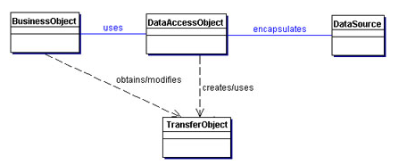


Slide 5

Ventajas
El uso de este patrón ofrece varios beneficios para la persistencia de datos:
Sirve para separar el acceso a datos de la lógica de negocio.
Encapsula la fuente de datos.
Oculta la API con la que se accede a los datos.
Centraliza Todos los Accesos a Datos en un Capa Independiente

Slide 6

Desventajas
El coste de implementación es más elevado
La complejidad se va aumentando a medida que se agregan capas de persistencia
No es recomendable para aplicaciones criticas en rendimiento

Slide 7

Recomendaciones
Combinar con el patrón singleton:
No tiene sentido tener múltiples instancias de DAO en memoria
Crear una interfaz y un factory:
Todos los DAO generalmente tienen métodos comunes a todos.
Declarar una interfaz IDAO, nos permitiría hacer un factory de DAOs.

